Slide 1
特性及案例
支持配置项和配置文件
实时推模式
客户端支持xml和注解形式
数据持久化，支持本地文件容灾
包括 百度、滴滴出行、银联、网易、拉勾网、苏宁易购、顺丰科技 等互联网公司正在使用!
「disconf」在「2015 年度新增开源软件排名 TOP 100(OSC开源中国提供)」中排名第16强。

Slide 2
与diamond比较
 | 淘宝Diamond[2] | Disconf | 比较
数据持久性 | 存储在mysql上 | 存储在mysql上 | 都持久化到数据库里，都易于管理
推拉模型 | 拉模型，每隔15s拉一次全量数据 | 基于Zookeeper的推模型，实时推送 | disconf基于分布式的Zookeeper来实时推送，不断是在稳定性、实效性、易用性上均优于diamond
配置读写 | 支持实例对配置读写。支持某台实例写配置数据，并广播到其它实例上 | 只支持实例对配置读。通过在disconf-web上更新配置到达到广播写到所有应用实例 | 从目前的应用场景来看，实例对配置的写需求不是那么明显。disconf支持的中心化广播方案可能会与人性思考更加相似。
容灾 | 多级容灾模式，配置数据会dump在本地，避免中心服务挂机时无法使用 | 多级容灾模式，优先读取本地配置文件。 | 双方均支持在中心服务挂机时配置实例仍然可以使用
配置数据模型 | 只支持KV结构的数据，非配置文件模式 | 支持传统的配置文件模式（配置文件），亦支持KV结构数据(配置项) | 使用配置文件的编程方式可能与程序员的编程习惯更为相似，更易于接受和使用。
编程模型 | 需要将配置文件拆成多个配置项，没有明显的编程模型 | 在使用配置文件的基础上，提供了注解式和基于XML的两种编程模型 | 无
并发性 | 多条配置要同时生效时，无法解决并发同时生效的问题 | 基于注解式的配置，可以解决并发性问题 | 无

Slide 3
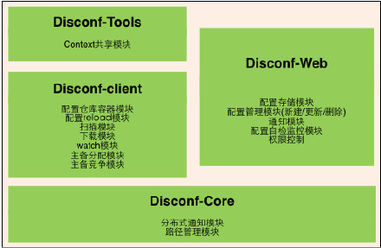
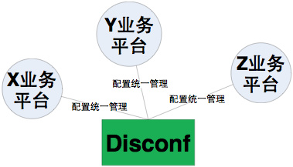
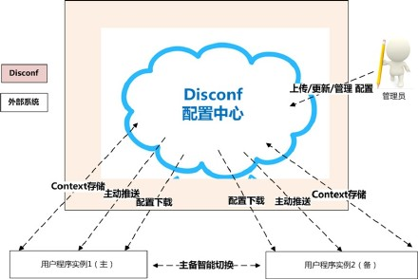
架构设计

Slide 4
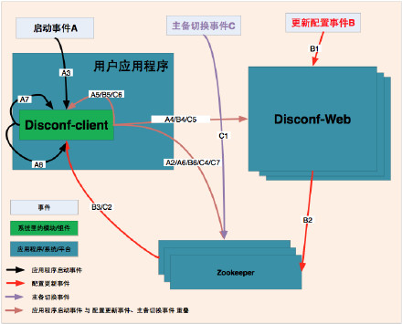
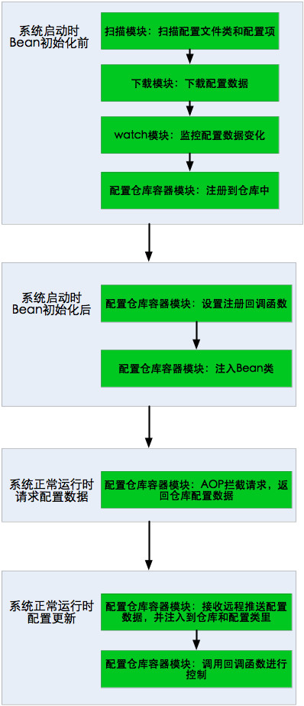
流程设计

Slide 5
部署步骤
安装依赖软件
安装Mysql（>=5）
安装Tomcat（apache-tomcat-7.0.50）
安装Nginx（nginx/1.5.3）
安装 zookeeeper （zookeeper-3.3.0）
安装 Redis （2.4.5）
Git clone 代码
https://github.com/knightliao/disconf.git
设置disconf配置目录和war输出目录，拷贝修改数据库，zk，redis及app配置：
jdbc-mysql.properties (数据库配置)
redis-config.properties (Redis配置，主要用于web登录使用)
zoo.properties (Zookeeper配置
application.properties (应用配置）
构建部署包
ONLINE_CONFIG_PATH=/home/work/dsp/disconf-rd/online-resources WAR_ROOT_PATH=/home/work/dsp/disconf-rd/war
export ONLINE_CONFIG_PATH
export WAR_ROOT_PATH
cd disconf-web
sh deploy/deploy.sh

Slide 6
部署步骤
初始化数据库：可以参考 sql/readme.md 来进行数据库的初始化。注意顺序执行
0-init_table.sql
1-init_data.sql
201512/20151225.sql
20160701/20160701.sql
配置tomcat的context path：
<Context path="" docBase="/home/work/dsp/disconf-rd/war"></Context>
配置nginx
upstream disconf {
server 127.0.0.1:8080;
}
server {
listen 8991;
server_name localhost;
access_log /Users/fanchao/nginx/log/disconf/access.log;
error_log /Users/fanchao/nginx/log/disconf/error.log;
location / {
root /Users/fanchao/dsp/disconf-web/war/html;
if ($query_string) {
expires max;
}
}
location ~ ^/(api|export) {
proxy_pass_header Server;
proxy_set_header Host $http_host;
proxy_redirect off;
proxy_set_header X-Real-IP $remote_addr;
proxy_set_header X-Scheme $scheme;
proxy_pass http://disconf;
}
}

Slide 7
客户端使用
引入POM依赖
<dependency>
<groupId>com.baidu.disconf</groupId>
<artifactId>disconf-client</artifactId>
<version>2.6.36</version>
</dependency>
第一步：添加Disconf的支持
在applicationContext.xml里添加Bean定义：
<!-- 使用disconf必须添加以下配置 -->
<bean id="disconfMgrBean" class="com.baidu.disconf.client.DisconfMgrBean"
destroy-method="destroy">
<property name="scanPackage" value="com.example.disconf.demo"/>
</bean>
<bean id="disconfMgrBean2" class="com.baidu.disconf.client.DisconfMgrBeanSecond"
init-method="init" destroy-method="destroy">
</bean>
增加包扫描路径和aop支持
<context:component-scan base-package="com.example"/>
<aop:aspectj-autoproxy proxy-target-class="true"/>
配置应用环境和应用标示
添加 disconf.properties
在单例的spring bean中使用注解，获取远程配置中心的配置
使用手册 http://disconf.readthedocs.io/zh_CN/latest/tutorial-client/index.html

